Slide 1

Nd_{1-x}Sr_{x}FeO₃ (0.1≦x≦0.9) の
熱電特性と磁気特性
Thermoelectric and magnetic properties of Nd_{1-x}Sr_{x}FeO₃ (0.1≦x≦0.9)
〇鎌谷雄大^{1,*}，中津川博^{１}，岡本庸一^{２}，Charles H.Hervoches^{３}
¹横浜国立大学 理工 ²防衛大学校 機能材料 ³Nuclear Physics Institute
Notes:
Nd1-xSrxFeO3のxが0.1から0.9まで の熱電特性と磁気特性というタイトルで発表させていただきます。横浜国立大学理工学府所属修士1年鎌谷雄大です。よろしくお願いします。

Slide 2
目次
研究背景
研究目的
実験方法
特性評価
結論
Notes:
発表は研究背景、研究目的、実験方法、特性評価、結論の順で進めていきます。

Slide 3
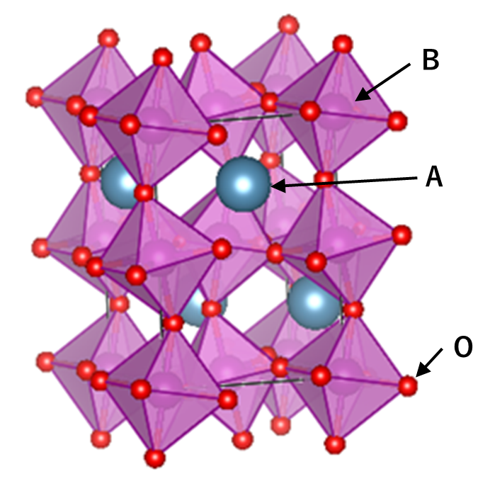

研究背景
酸化物熱電材料
高温で化学的に安定
有毒元素少ない
経済性が良い
図 ペロブスカイト型酸化物
NaCo₂O₄の発見
$ρ=2 μΩm, S=100μVK^{−1}$(RT)
ペロブスカイトFe酸化物
P型N型両方の熱電特性を持つ可能性
Notes:
まず、研究背景です。酸化物材料は高温で化学的に安定しており、有毒元素が少なく、経済性が良いことに加え、CaMnO3という高い熱電性能持った材料の発見によって注目を集めています。ペロブスカイト型酸化物は組成式ABO3で表される酸化物で、その中でも今回扱うペロブスカイトFe酸化物は、Bサイトが鉄のペロブスカイト酸化物であり、Aサイトの３価のランタノイドに2価のアルカリ土類金属を置換することによって同一母相でP型N型両方の熱電特性が現れる可能性があります。

Slide 4

研究背景
Heikesの式
$k_{B}$:ボルツマン定数
e:電荷素量
g_{i}:i価のイオンの軌道自由度×スピン自由度
x:4価のイオン濃度
$$S_{∞}=−\frac{k_{B}}{e}\ln\left(\frac{g_{3}}{g_{4}}\frac{x}{1−x}\right)$$
LS Fe⁴⁺
LS Fe³⁺
IS Fe³⁺
e_{g}
↑p型
↓n型
t_{2g}
$S_{∞}$の理論値
Notes:
その理論としてHeikesの式があります。Heikesの式はゼーベック係数を高温極限で近似した式であり、こちらの上の式で表されます。Ｇ3は3価、g4は4価のイオンの軌道自由度とスピン自由度を掛け合わせたものです。磁化測定により、ペロブスカイトFe酸化物はFe4＋はLS、Fe3＋はLSとISをとることがわかっています。図の上の点線の曲線はFe3+がすべてLSのときのHeikesの式のフィッティングカーブであり、下の点線のカーブはFe3＋がすべてISのときの高温極限のゼーベック係数です。この図からFe3＋のISの割合が大きいほど、また、ｘが大きいほどn型の高い熱電特性を示す可能性があります。例えば今回の研究の磁化率測定から算出されたNdSrFeO3のFe3＋のスピン状態の割合をHeikesの式に適用すると青色の曲線になります。このようにしてそれぞれの組成での高温極限のゼーベック係数を予想することができます。

Slide 5
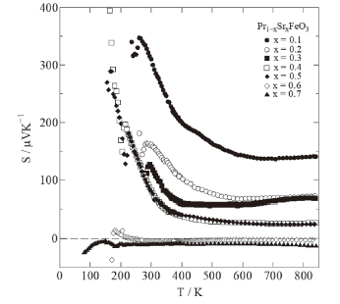
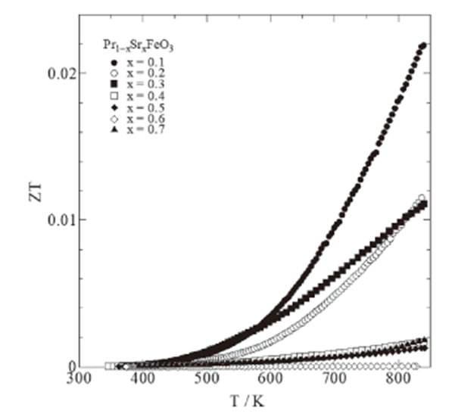
先行研究
Pr_{1-x}Sr_{x}FeO₃
ゼーベック係数
ZT
x≦0.5ではp型熱電特性
x≧0.6ではn型熱電特性
p型最大: x = 0.1のZT=0.024 (850K)
n型最大: x = 0.7のZT=0.002 (850K)
H. Nakatsugawa, M. Saito and Y. Okamoto, Materials Transactions, 60(6), 1051-1060 (2019).
Notes:
先行研究はPr1-xSrxFeO3で行われており、ゼーベック係数の図から、x≦0.5では全ての温度範囲でゼーベック係数が正であることからp型熱電特性、ｘ≧0.6では高温域でゼーベック係数が負であることからn型熱電特性を示しました。ZTは850Kで、p型の最大がx=0.1のZT=0.024、n型の最大はx=0.7のZT=0.002でした。同一母相でp型n型両方の熱電特性を示すことが確認されましたが、ZTはn型がｐ型よりかなり小さい値となっています。

Slide 6
研究目的
高温熱電発電で問題となる素子間の熱膨張率の違いを回避するため、
ペロブスカイト酸化物Nd_{1-x}Sr_{x}FeO₃の熱電特性を評価し、ペロブスカイトFe酸化物を同一母相とするpn素子作製の可能性の検討する。

Slide 7
実験方法
試料作製
秤量・混合
粉砕・混合
プレス成形
仮焼き
焼結
Nd₂O₃
SrCO₃
Fe₂O₃
1000℃ 24h
空気中
x ≦ 0.5 1200℃
x ≧ 0.6 1150℃
48h
測定
酸素雰囲気下
電気抵抗率ρ ResiTest8300、高温測定装置
ゼーベック係数S ResiTest8300、高温測定装置
熱伝導率κ PEM-2
磁化率χ SQUID S700X, MPMS
XRD回折 SmartLab
中性子回折 Nuclear Physics Institute（チェコ共和国）
SEM VE-8800
Notes:
次に実験方法の説明に移ります。まず、試料作製についてです。実験に使用した試料は、原料を化学量論比で秤量・混合し、1000℃で24h空気中で仮焼きを行った後、再び粉砕混合したものを、プレス成形してx≦0.5では1200℃、x≧0.6では1150℃で48ｈ酸素雰囲気下で焼結することで作製しました。また、実験に使用した装置はこちらにまとめてあります。特性評価には、熱電特性は電気抵抗率、ゼーベック係数、熱伝導率ともに500K以下の温度範囲で測定しました。磁気特性は磁化率測定と中性子回折による磁気構造解析によって調査しました。また、結晶構造解析はXRD回折と中性子回折のデータをリートベルト解析することによって行いました。

Slide 8
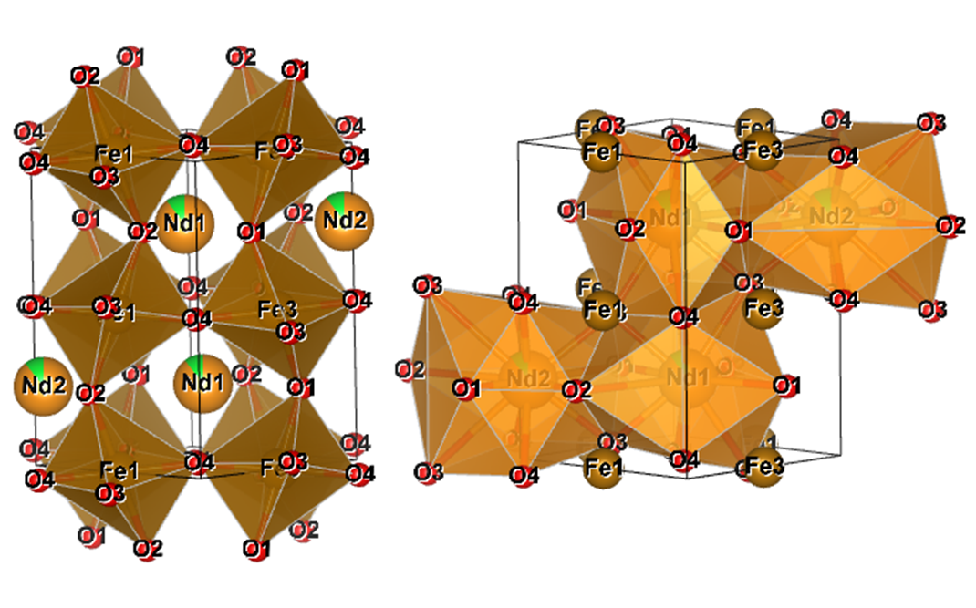
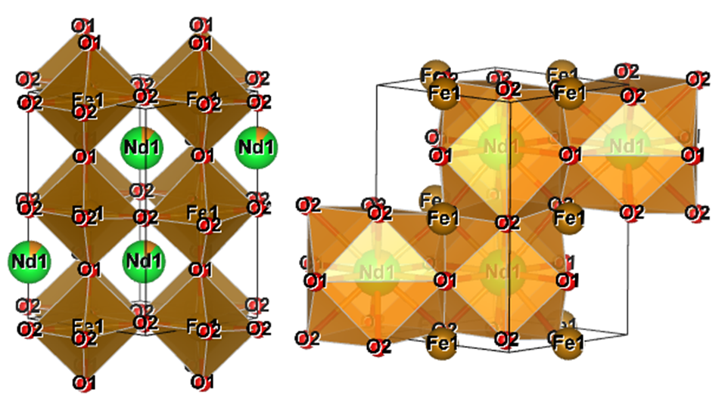
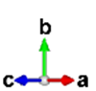
XRD回折
XRD回折
リートベルト解析|RIETAN-FP
0.1≦x≦0.2で
単斜晶ペロブスカイト構造
(P2₁/m)
0.3≦x≦0.9で
斜方晶ペロブスカイト構造
(Pnma)
x = 0.1 (P2₁/m)
x = 0.9 (Pnma)
Notes:
次に結果と考察です。XRD回折で得られたデータをRIETAN-FPプログラムでリートベルト解析した結果、0.1≦x≦0.2で空間群P21/mの単斜晶ペロブスカイト構造、0.3≦x≦0.9で空間群Pnmaの斜方晶ペロブスカイト構造を取ることが分かりました。x=0.1とx=0.9の結晶構造がこちらになっています。

Slide 9
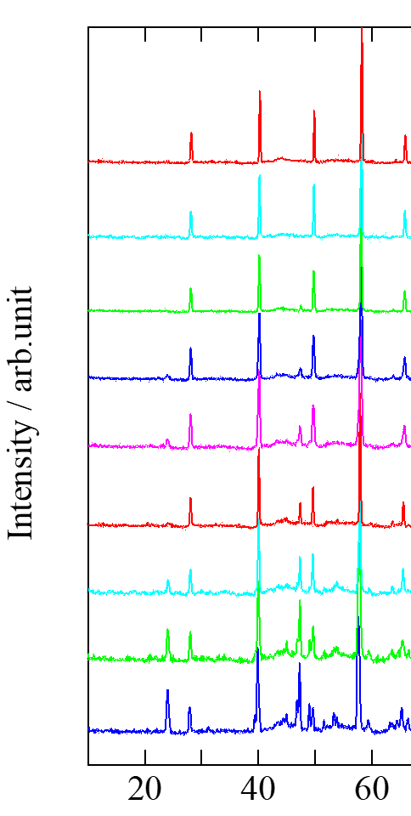
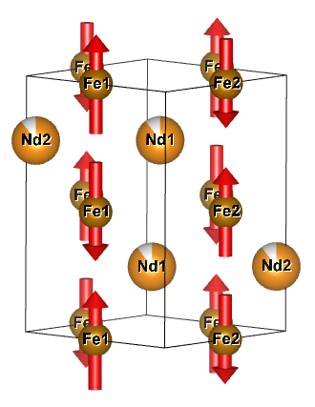
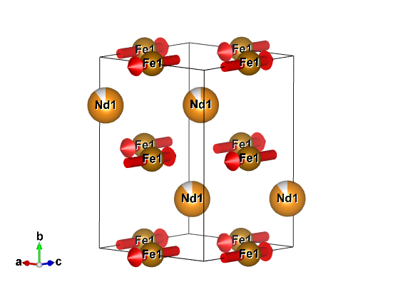
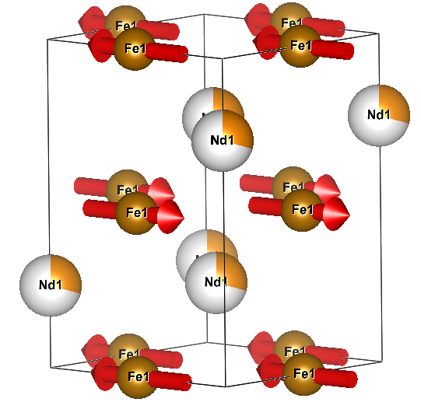
中性子回折
Si(311) monochromator
300K 10K(x = 0.1)
リートベルト解析|GSAS-Ⅱ
0.1≦x≦0.6でG型反強磁性
磁気相のピーク
x≧0.7ではA型反強磁性の可能性
磁気モーメント方向
(RT) x≦0.3 : c軸 x≧0.4 : a軸
(10K) x = 0.1 : b軸
x = 0.1 (10K)
x = 0.1 (RT, G型)
x = 0.7 (A型)
2θ
Notes:
次に、300Kと10Kの中性子回折データの解析結果です。300Kは全ての組成で行い、10Kはx=0.1のみ行っていて、今後すべての組成で行う予定です。リートベルト解析はGSAS-Ⅱで行いました。300Kではすべての試料で磁気相のピークが確認されました。一番左のピークが主な磁気相のピークです。磁気構造解析の結果、x=0.6以下ではG型反強磁性であることが分かりました。x=0.7以上では磁気相のピークが小さいことから、磁気構造の解析の精度は良好ではありませんが、解析した結果、A型反強磁性の可能性があります。中性子回折による詳細な結晶構造解析により、格子定数の短軸はx=0.3以下ではc軸であり、x=0.4以下ではa軸に変化することがわかりました。それに伴って磁気モーメントの方向は、x=0.3以下ではc軸方向、x=0.4以下ではa軸方向でした。10Kでのx=0.1はG型反強磁性であり、磁気モーメントはb軸方向でした。

Slide 10
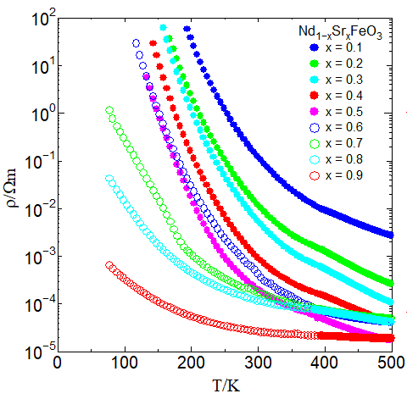
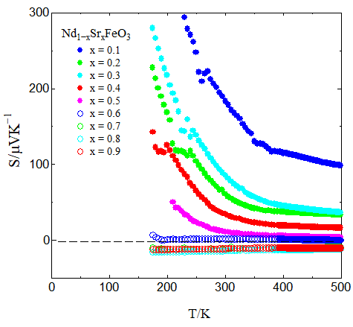
電気抵抗率, ゼーベック係数
電気抵抗率
ゼーベック係数
半導体的挙動
x増加に伴い抵抗率減少
x≦0.6 p型熱電特性
x≧0.7 n型熱電特性
Notes:
次に電気抵抗率とゼーベック係数です。電気抵抗率は温度増加に伴い抵抗率が減少する半導体的挙動を示し、x増加に従って抵抗率は減少しました。ゼーベック係数はx≦0.6では正であることからp型熱電特性、ｘ≧0.7ではゼーベック係数が負であることからn型熱電特性を示し、Nd1-xSrxFeO3はp型n型両方の熱電特性を示すことが確認されました。

Slide 11
熱伝導率
全体的に1.0～2.6 Wm⁻¹K⁻¹と比較的低い値
Sr置換量による依存性なし
キャリア熱伝導率に比べ、
格子熱伝導率が支配的
Notes:
次に熱伝導率です。熱伝導率は全ての組成で比較的低い値を示し、xによる依存性は見られませんでした。下のグラフはキャリア熱伝導率のグラフで、キャリア熱伝導率に比べ、格子熱伝導率が支配的であることが分かります。

Slide 12
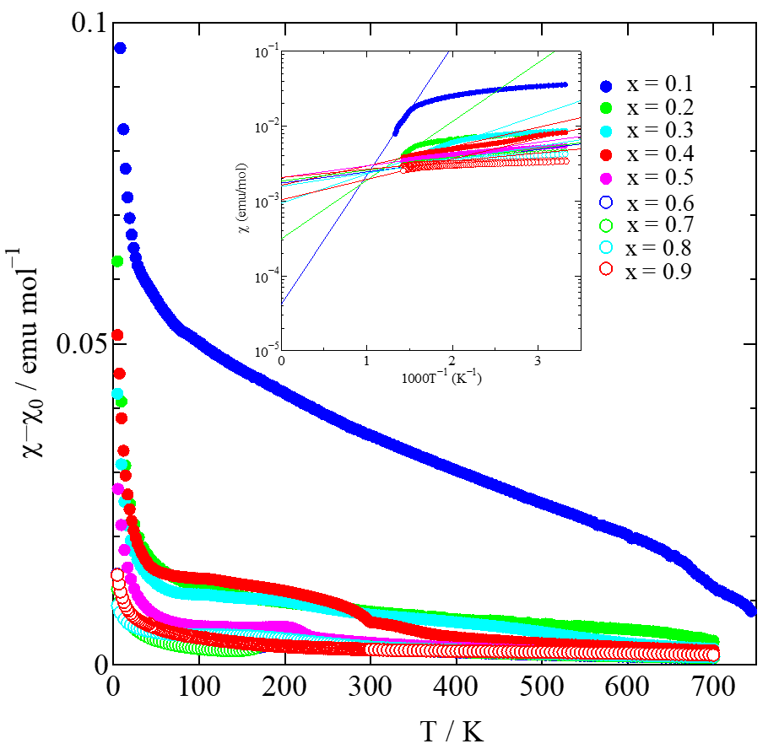
磁化率
磁化率
磁化率の逆数
χ₀ : 温度依存性に寄与しない磁化率
Θ : キュリー温度 C : キュリー定数
s :スピン量子数 μ_{B} : ボーア磁子
Notes:
次に磁化率の結果からFe3+のスピン状態の割合を算出しました。方法としては、まず、常磁性キュリー温度の式を用いると磁化率の逆数のグラフの直線の傾きがキュリー定数の逆数となるので、磁化率の逆数の図の直線の傾きからキュリー定数を求めました。このとき温度依存性に寄与しない磁化率χ0は磁化率の図の内側の図の温度の逆数のグラフから外挿した直線のy切片から出しました。次に、有効磁気モーメントの式にキュリー定数を代入し、スピン量子数sを算出しました。スピン量子数はFeイオンのスピン状態の割合を右側の上の式のように表すと、その下のこちらの式で表され、これをyについて解くことでFe3＋のスピン状態の割合を求めました。

Slide 13
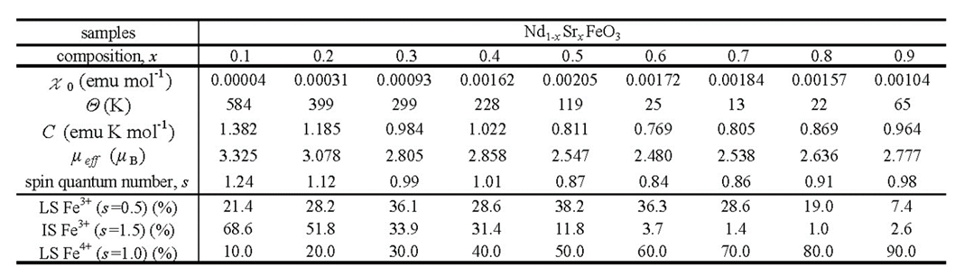
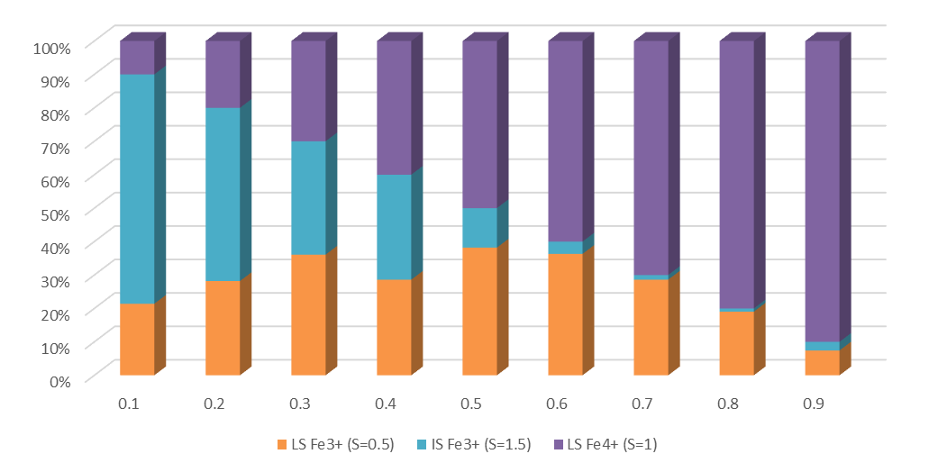
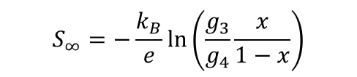
Fe³⁺のスピン状態
$$S_{∞}=−\frac{k_{B}}{e}\ln\left(\frac{g_{3}}{g_{4}}\frac{x}{1−x}\right)$$
LSFe⁴⁺
ISFe³⁺
LSFe³⁺
Notes:
求めた割合はこの棒グラフになります。x増加に従ってISFe3＋の割合は減少していることがわかります。計算結果をこちらのHeikesの式に代入すると、研究背景で示した右下の図が得られます。また、計算過程で得られたx=0.1の有効磁気モーメントは中性子回折の磁気モーメントの解析結果の値とよく一致しました。

Slide 14
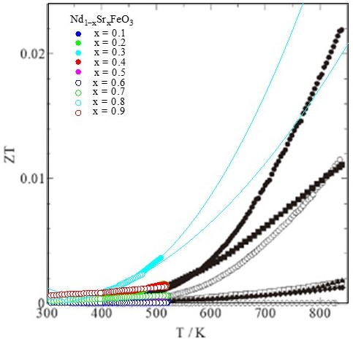
無次元性能指数ZT
p型最大：
x = 0.3 ZT = 0.0034 (500 K)
n型最大：
x = 0.8 ZT = 0.0025 (500 K)
p型n型共に先行研究の
Pr_{1-x}Sr_{x}FeO₃のZTを上回る可能性
Notes:
最後にZTです。P型の最大はx=0.3のZT=0.0034、n型の最大はx=0.8のZT=0.0025となりました。これらは500Kの測定値であり、先ほど示した先行研究のPr1-xSrxFeO3のZTと比較すると図のようになります。色付きがNd1-xSrxFeO3で白黒がPr1-xSrxFeO3です。図の500Kの比較からわかるようにp型n型共に先行研究のZTを上回る可能性があります。また、先行研究はZTがp型とn型の間で大きく異なりましたが、本研究ではほぼ同等の値となりました。

Slide 15
結論
x≦0.6ではG型反強磁性体である。x≧0.7ではA型反強磁性体の可能性がある。x = 0.1は300Kと10Kで磁気モーメントの方向がc軸とb軸であった。
ISFe³⁺の割合はx増加に伴い減少した。
Nd_{1-x}Sr_{x}FeO₃は先行研究のPr_{1-x}Sr_{x}FeO₃と異なりp型とn型のZTがほぼ同等の値となった。
ZTはp型n型共に先行研究のPr_{1-x}Sr_{x}FeO₃を
上回る可能性がある。
Notes:
最後に結論です。室温の中性子回折データ解析によってx≦0.6ではG型反強磁性体であることが分かりました。また、x≧0.7ではA型反強磁性体の可能性があります。10Kでの中性子回折によってx=0.1は300Kと異なり、b軸方向の磁気モーメントのG型反強磁性であることが分かりました。磁化率測定によって算出されたFe3＋の中間スピン状態の割合はx増加に伴い減少しました。ゼーベック係数測定により、Nd1-xSrxFeO3はp型n型両方の熱電特性を示すことが確認され、そのZTは先行研究と異なり、p型とn型の値がほぼ同等の値となりました。また、算出されたZTはp型n型共に先行研究のPr1-xSrxFeO3のZTを上回る可能性があります。

Slide 16
Thank you
for your kind attention
Notes:
以上で発表を終わります。ご清聴ありがとうございました。

Slide 17
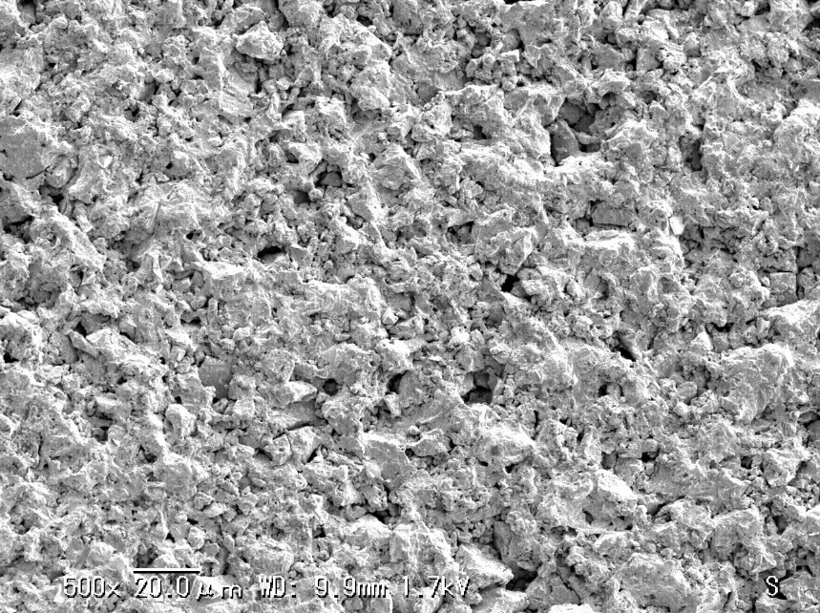
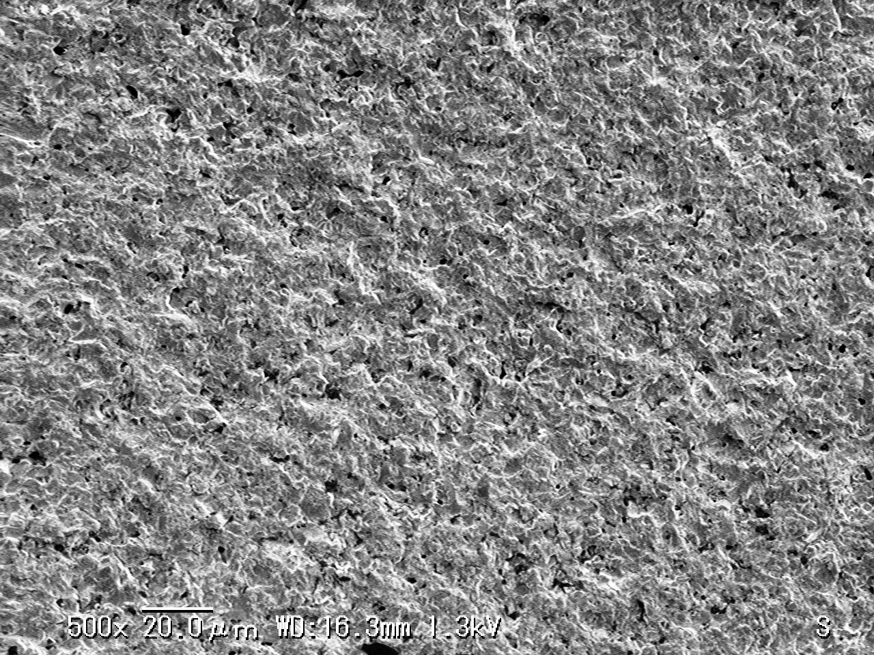
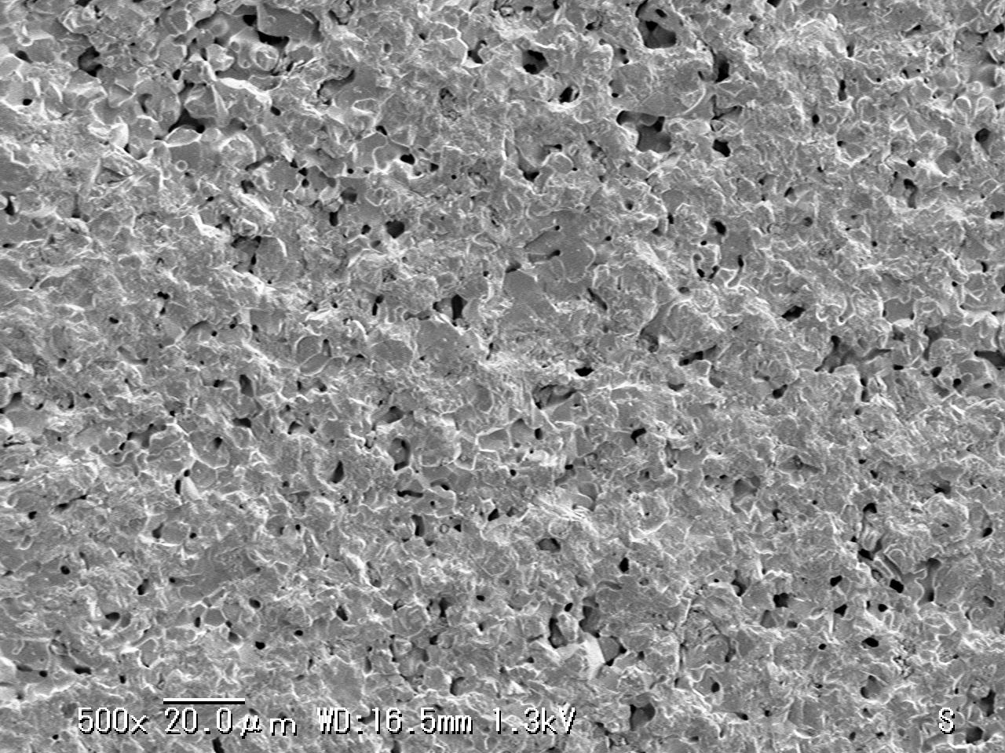
SEM
20μm
x = 0.1
x = 0.5
20μm
粒径、気孔ともに組成によってばらつきがある。
Sr置換量による依存性なし
→熱伝導率
20μm
x = 0.9
Notes:
次に、SEM観察です。これらの画像は倍率が500倍の画像です。粒径、気孔ともに組成によってばらつきがあり、そのｘによる依存性は見られませんでした。この結果は熱伝導率のｘ依存性がないことに寄与していると考えられます。

Slide 18
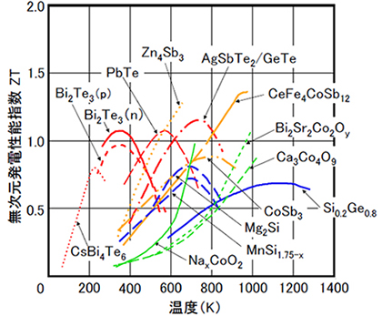
研究背景
無次元性能指数ZT
$$ZT=\frac{S^{2}T}{ρκ}$$
S:ゼーベック係数[µV/K]
ρ:電気抵抗率[Ωm]
κ:熱伝導率[W/mK]
⇒高いS、低いρおよびκが必要
図 代表的な熱電材料
河本 洋，「排熱回収用高効率熱電変換材料の研究開発動向」，科学技術動向http://data.nistep.go.jp/dspace/bitstream/11035/1977/1/NISTEP-STT090-20.pdf
実用化の目安
ZT = 1（最大エネルギー変換効率$η_{max}$約10% ）
1000K-300KではZT ≈ 0.48で$η_{max}$約10%

